Slide 1
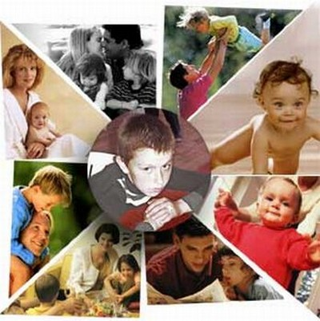
«Профилактика
жестокого обращения
с детьми дошкольного возраста»

Slide 2
Презентация включает в себя следующие разделы:
1 Понятие «жестокого обращения»
5.Защита детей государством
6.Виды ответственности
2 Формы
жестокого обращения
7.Памятка для педагогов
3.Факторы побуждающие к насилию над ребенком
4.Последствия жестокого обращения

Slide 3
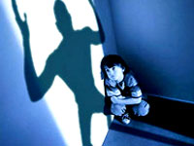
Жестокое обращение с ребенком
Жестокое обращение с ребенком – это все формы физического и/или эмоционального плохого обращения, сексуальное насилие, отсутствие заботы, пренебрежение, торговля или другие формы эксплуатации, способные привести или приводящие к фактическому ущербу для здоровья ребенка, его выживания, развития или достоинства в контексте отношений ответственности, доверия или власти (ВоЗ, 1999).

Slide 4
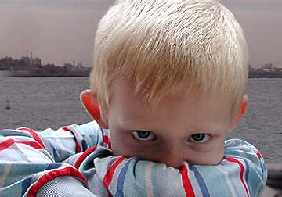
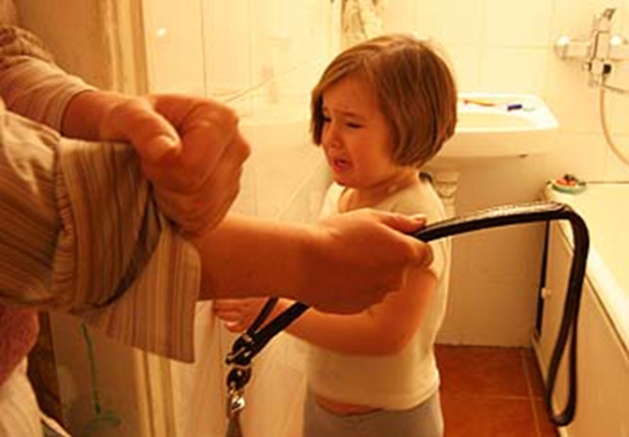
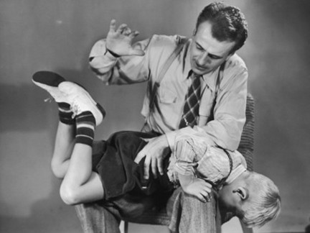
Формы жестокого обращения с детьми:
Пренебрежение
нуждами ребенка
Психологическое
насилие
Сексуальное насилие
Физическое
насилие

Slide 5
Какие факторы побуждают человека к насилию над ребенком?
Детство обидчика. Примерно 20% тех, кто совершал насилие над детьми, в детстве также подвергались избиениям и другим формам насилия.
Употребление обидчиком алкоголя или наркотиков: дети, у которых родители пьют, в 4 раза больше подвергаются насилию со стороны родителей, в 5 раз повышается риск их избиения, в 10 раз - эмоционального насилия, по сравнению с теми детьми, у которых родители не пьют.
Семейный стресс: разрушение семьи может стать причиной насилия над ребенком.
Социальные факторы: что именно в большей степени влияет на то, что ребенок подвергается насилию? Упадок моральных ценностей или чрезмерное насилие, которое освещается по телевизору, Интернету или в газетах.

Slide 6
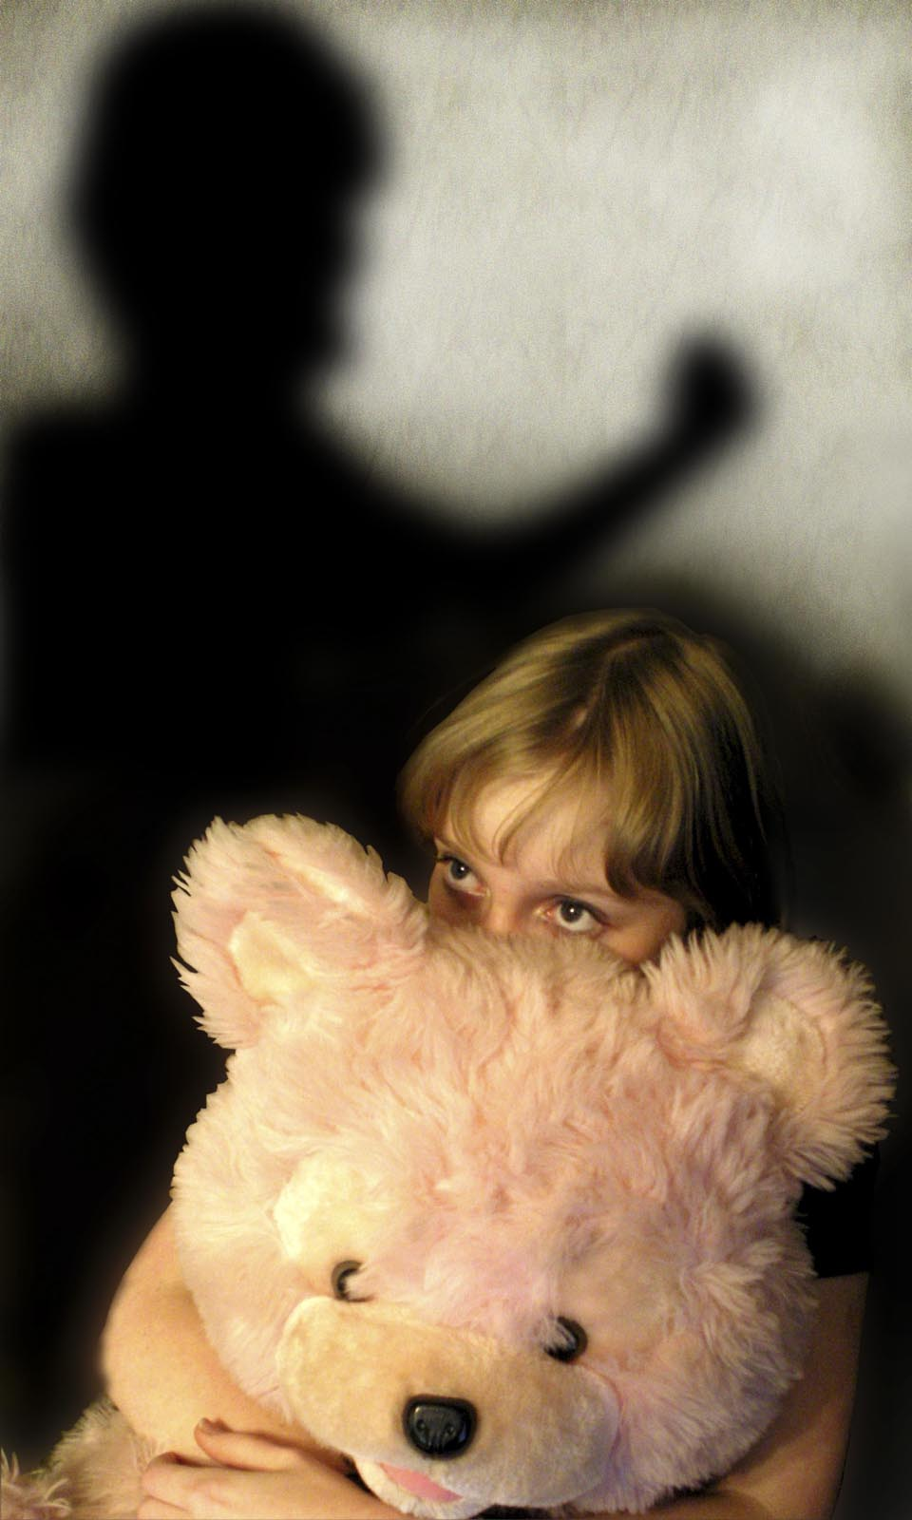
Последствия жестокого обращения с детьми в семье:
- уход в религиозные секты;
- объединения в неформальные группы с криминальной и нацисткой направленностью;
- агрессивное, преступное поведение детей;
- сбежавшие из дома дети умирают от голода и холода, становятся жертвами других детей, также сбежавших от домашнего насилия и др.

Slide 7
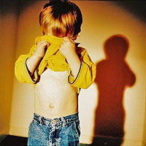
Пренебрежение нуждами ребенка
Пренебрежение основными нуждами ребенка (моральная жестокость) -это отсутствие со стороны родителей или лиц, их заменяющих, элементарной заботы о нем, а также недобросовестное выполнение обязанностей по воспитанию ребенка, в результате чего его здоровье и развитие нарушаются.

Slide 8
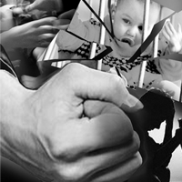
Чаще всего пренебрегают основными нуждами детей родители или лица, их заменяющие:
- алкоголики, наркоманы;
- лица с психическими
расстройствами;
- юные родители, не имеющие опыта и навыков родительства;
- с низким социально-экономическим
уровнем жизни;
- имеющие хронические заболевания, инвалидность, умственную отсталость;
- перенесшие жестокое обращение в детстве;
- социально изолированные.

Slide 9
Последствия пренебрежительного отношения к ребенку
Внешние проявления:
- утомленный сонный вид, бледное лицо, опухшие веки;
- у грудных детей обезвоженность, опрелости, сыпи;
- одежда неряшливая, не соответствует сезону и размеру ребенка;
- нечистоплотность, несвежий запах.
Физические признаки:
- отставание в весе и росте от сверстников;
- педикулез, чесотка;
- частые "несчастные случаи", гнойные и хронические инфекционные заболевания;
- запущенный кариес;
- отсутствие надлежащих прививок;
- задержка речевого и психического развития.
Особенности поведения:
- постоянный голод и жажда: может красть пищу, рыться в отбросах и т.п.;
- неумение играть;
- постоянный поиск внимания/участия;
- частые пропуски школьных занятий;
- крайности поведения: инфантилен или принимает роль взрослого и ведет себя в "псевдовзрослой" манере; агрессивен или замкнут, апатичен; гиперактивен или подавлен; неразборчиво дружелюбен или не желает и не умеет общаться;
- склонность к поджогам, жестокость к животным;
- мастурбация, раскачивание, сосание пальцев и пр.

Slide 10
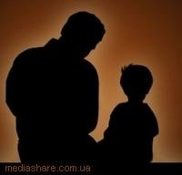
Психологическое насилие
Эмоциональным (психологическим) насилием является однократное или хроническое психическое воздействие на ребенка или его отвержение со стороны родителей и других взрослых, вследствие чего у ребенка нарушаются эмоциональное развитие, поведение и способность к социализации.

Slide 11
К психологическому насилию относится
- угрозы в адрес ребенка, проявляющиеся в словесной форме без применения физической силы;
- оскорбление и унижение его достоинства;
- открытое неприятие и постоянная критика;
- лишение ребенка необходимой стимуляции, игнорирование его основных нужд в безопасном окружении, родительской любви;
- предъявление к ребенку чрезмерных требований, не соответствующих его возрасту или возможностям;
- однократное грубое психическое воздействие, вызвавшее у ребенка психическую травму;
- преднамеренная изоляция ребенка, лишение его социальных контактов;
- вовлечение ребенка или поощрение к антисоциальному или деструктивному поведению (алкоголизм, наркомания и др.).

Slide 12
Особенности детей, подвергающихся эмоциональному (психологическому) насилию:
- задержка психического развития;
- невозможность сконцентрироваться, плохая успеваемость;
- низкая самооценка;
- эмоциональные нарушения в виде агрессии, гнева (часто
обращенных против самого себя), подавленное состояние;
- избыточная потребность во внимании;
- депрессия, попытки суицида;
- неумение общаться со сверстниками (заискивающее поведение,
чрезмерная уступчивость или агрессивность);
- ложь, воровство, девиантное (или "отклоняющееся",
асоциальное)поведение;
- нервно-психические и психосоматические заболевания: неврозы,
энурез, тики, расстройства сна, нарушения аппетита, ожирение,
кожные заболевания, астма и др.).

Slide 13
Группы риска детей по эмоциональному насилию
- дети от нежеланной беременности, похожие на нелюбимых родственников жены или мужа;
- дети раннего возраста;
- дети-инвалиды, дети с наследственными заболеваниями или другими особенностями;
- дети из семей с деспотичным, авторитарным, контролирующим стилем воспитания и взаимоотношений;
- дети из семей, где внутрисемейное насилие является стилем жизни;
- дети, родители (или один из родителей) которых употребляют алкоголь, наркотики, страдают депрессией;
- дети, в семье которых много социально-экономических и психологических проблем.

Slide 14
Особенности поведения взрослых, совершающих эмоциональное насилие над ребенком:
- не утешают ребенка, когда тот в этом нуждается;
- публично оскорбляют, бранят, унижают, осмеивают ребенка;
- сравнивают с другими детьми не в его пользу, постоянно сверхкритично относятся к нему;
- обвиняют его во всех своих неудачах, делают из ребенка "козла отпущения" и пр.

Slide 15
Сексуальное насилие над детьми
Сексуальное насилие над детьми американские исследователи определяют как любой сексуальный опыт между ребенком до 16 лет (по отдельным источникам - до 18 лет) и человеком, который старше его по крайней мере на 5 лет.
Данный вид насилия характеризуется или как вовлечение зависимых, психически и физиологически незрелых детей и подростков в сексуальные действия, нарушающие общественные табу семейных ролей, которые они еще не могут полностью понять и на которые не в состоянии дать осмысленного согласия.
Сексуальное насилие рассматривается как вариант особо жестокого обращения с детьми.

Slide 16
Сексуальное насилие
чаще всего происходит в семьях, где:
- патриархально-авторитарный уклад;
- плохие взаимоотношения ребенка с родителями, особенно с матерью;
- конфликтные отношения между родителями;
- мать ребенка чрезмерно занята на работе;
- ребенок долгое время жил без родного отца;
- вместо родного отца - отчим или сожитель матери;
- мать имеет хроническое заболевание или инвалидность и подолгу лежит в больнице;
- родители (или один из них) являются алкоголиками, наркоманами, токсикоманами;
- родители (или один из них) имеют психические заболевания;
- мать в детстве подвергалась сексуальному насилию и т.п.

Slide 17
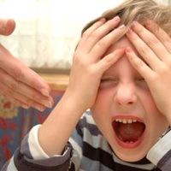
Физическое насилие
Физическое насилие - это преднамеренное нанесение травм и/или повреждений ребенку, которые вызывают серьезные (требующие медицинской помощи) нарушения физического, психического здоровья, отставание в развитии.

Slide 18
Чаще всего это происходит в семьях, где:
- убеждены, что физическое наказание является методом выбора для воспитания детей;
- родители (или один из них) являются алкоголиками, наркоманами, токсикоманами;
- родители (или один из них) имеют психические заболевания;
- нарушен эмоционально-психологический климат (частые ссоры, скандалы, отсутствие уважения друг к другу);
- родители находятся в состоянии стресса в связи со смертью близких, болезнью, потерей работы, экономическим кризисом и др.;
- родители предъявляют чрезмерные требования к детям, несоответствующие их возрасту и уровню развития;
- дети имеют особенности: недоношенность в анамнезе, наличие соматических или психических заболеваний; они гиперактивны, неусидчивы.

Slide 19
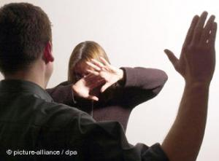
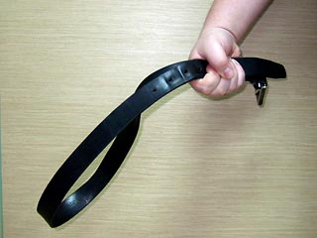
Физическое насилие проявляется как:
- удары по лицу;
- тряски, толчки;
- затрещины,
- удушения,
- пинки;
- заключение в запертом помещении, где они удерживаются силой;
- избиение ремнем, веревками;
- нанесение увечий тяжелыми предметами, даже ножом.

Slide 20
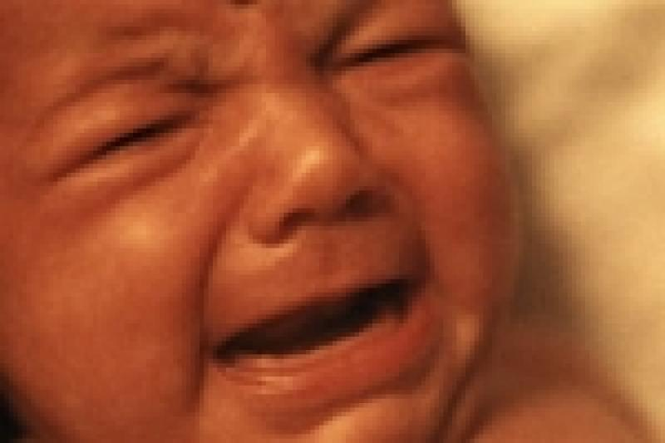
Наиболее часто физическому насилию в семье подвергаются дети, имеющие:
- физические или психические отклонения,
- недоношенные, с малым весом при рождении, так как обычно они более раздражительны, больше плачут, менее привлекательны внешне.

Slide 21
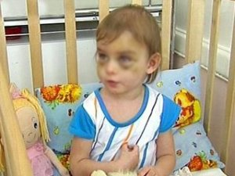
Распознание факта физического насилия над ребенком
Характер повреждений:
синяки, ссадины, раны, следы от ударов ремнем, укусов, прижигания горячими предметами, сигаретами, располагающиеся на лице, теле, конечностях;
ожоги горячими жидкостями кистей и ног в виде перчатки или носка (от погружения в горячую воду), а также на ягодицах;
повреждения и переломы костей, припухлость и болезненность суставов;
выбитые и расшатанные зубы, разрывы или порезы во рту, на губах;
участки облысения, кровоподтеки на голове;
повреждения внутренних органов.

Slide 22
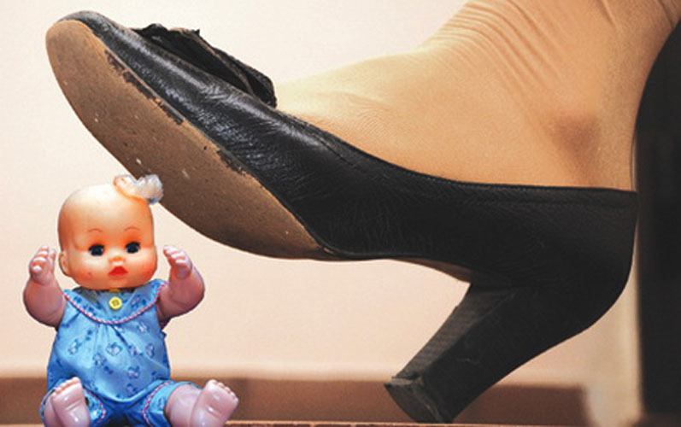
Особенности психического состояния и поведения ребенка, позволяющие заподозрить физическое насилие, в зависимости от возраста ребенка.
Возраст 1,5 – 3 года :
- боязнь взрослых;
- редкие проявления радости, плаксивость;
- реакция испуга на плач других детей;
- крайности в поведении – от чрезмерной агрессивности до безучастности.

Slide 23
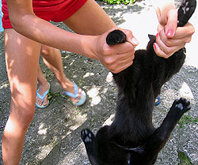
Возраст 3 года – 6 лет:
- примирение со случившимся, отсутствие сопротивления;
- пассивная реакция на боль;
- болезненное отношение к замечаниям, критике;
- заискивающее поведение, чрезмерная уступчивость;
- псевдовзрослое поведение (внешне копирует поведение взрослых);
- негативизм, агрессивность;
- лживость, воровство;
- жестокость по отношению к животным;

Slide 24
Основными особенностями поведения родителей или опекунов, если они избивают детей, являются:
противоречивые, путаные объяснения причин травм у детей;
обвинение в травмах самого ребенка;
позднее обращение или не обращение за медицинской помощью;
отсутствие эмоциональной поддержки и ласки в обращении с ребенком;
неспровоцированная агрессия по отношению к персоналу;
большее внимание собственным проблемам, нежели имеющимся у ребенка повреждениям.

Slide 25
Законодательные акты:
Защита детей государством
Конвенция ООН о правах ребенка дает определение понятия «жестокое обращение» и определяет меры защиты (ст. 19),
а также устанавливает:
— обеспечение в максимально возможной степени здорового развития личности (ст. 6);
— защиту от произвольного или незаконного вмешательства в личную жизнь ребенка, от посягательств на его честь и репутацию (ст. 16);
— обеспечение мер по борьбе с болезнями и недоеданием (ст. 24);
— признание права каждого ребенка на уровень жизни, необходимый для физического, умственного, духовного, нравственного и социального развития (ст. 27);
— защиту ребенка от сексуального посягательства (ст. 34);
— защиту ребенка от других форм жестокого обращения (ст. 37);
— меры помощи ребенку, явившемуся жертвой жестокого обращения (ст. 39).

Slide 26
Законодательные акты:
Уголовный кодекс РФ предусматривает ответственность:
— за совершение физического и сексуального насилия, в том числе и в отношении
несовершеннолетних (ст. 106—136);
— за преступления против семьи и несовершеннолетних (ст. 150— 157).
Семейный кодекс РФ гарантирует:
— право ребенка на уважение его человеческого достоинства (ст. 54);
— право ребенка на защиту и обязанности органа опеки и попечительства принять
меры по защите ребенка (ст. 56);
— лишение родительских прав как меру защиты детей от жестокого обращения с
ними в семье (ст. 69);
— немедленное отобрание ребенка при непосредственной угрозе жизни и здоровью
(ст. 77).
Закон РФ «Об образовании» утверждает:
— право детей, обучающихся во всех образовательных учреждениях,
— на уважение их человеческого достоинства (ст. 5)
— предусматривает административное наказание педагогических работников за
допущенное физическое или психическое насилие над личностью обучающегося
или воспитанника (ст. 56).

Slide 27
Виды ответственности:
Уголовная
Гражданско-правовая
Дисциплинарная

Slide 28
Уголовная ответственность
Ст. 111 (умышленное причинение тяжкого вреда здоровью);
ст. 112 (умышленное причинение средней тяжести вреда здоровью);
ст. 113 (причинение тяжкого и средней тяжести вреда здоровью в состоянии аффекта);
ст. 115 (умышленное причинение легкого вреда здоровью);
ст. 116 (побои);
ст. 117 (истязание);
ст. 118 (причинение тяжкого и средней тяжести вреда здоровью по неосторожности);
ст. 131 (изнасилование);
ст. 132 (насильственные действия сексуального характера);
ст. 133 (понуждение к действиям сексуального характера);
ст. 134 (половое сношение и иные действия сексуального характера с лицом, не достигшим четырнадцатилетнего возраста);
ст. 135 (развратные действия);
ст. 125 (оставление в опасности);
ст. 124 (неоказание помощи больному);
ст. 156 (неисполнение обязанностей по воспитанию несовершеннолетнего);
ст. 157 (злостное уклонение от уплаты средств на содержание детей или нетрудоспособных родителей);
ст. 110 (доведение до самоубийства);
ст. 119 (угроза убийством или причинением вреда здоровью

Slide 29
Гражданско-правовая ответственность
- Жестокое обращение с ребенком может послужить основанием для привлечения родителей (лиц, их заменяющих) к ответственности в соответствии с семейным законодательством:
- ст. 69 СК РФ (лишение родительских прав);
- ст. 73 СК РФ (ограничение родительских прав);
- ст. 77 СК РФ (отобрание ребенка при непосредственной угрозе жизни ребенка или его здоровью).

Slide 30
Дисциплинарная ответственность
Дисциплинарной ответственности могут быть подвергнуты должностные лица, в чьи обязанности входит обеспечение воспитания, содержания, обучения детей, допустившие сокрытие или оставление без внимания фактов жестокого обращения с детьми.

Slide 34
Взрослым необходимо быть искренними в отношениях с детьми, правдивыми в словах и чувствах.

